Slide 1
Мы рядом
Волонтерский отряд ГБОУ школы №23 с углубленным изучением финского языка Невского района Санкт-Петербурга

Slide 2
Направления деятельности
Экологическое волонтерство
Социальное волонтерство
Событийное волонтерство

Slide 3
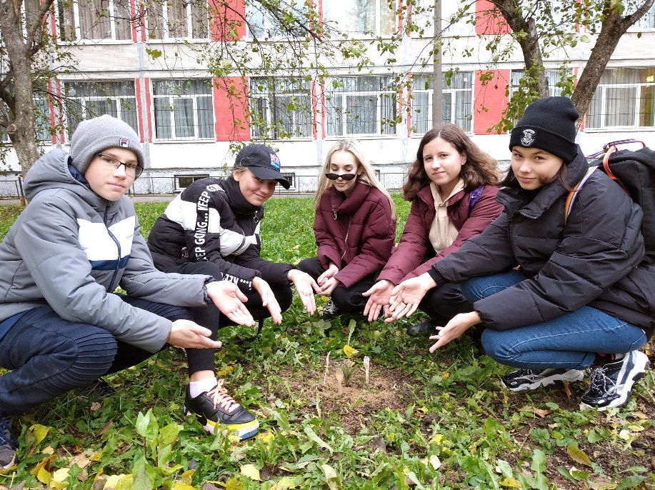
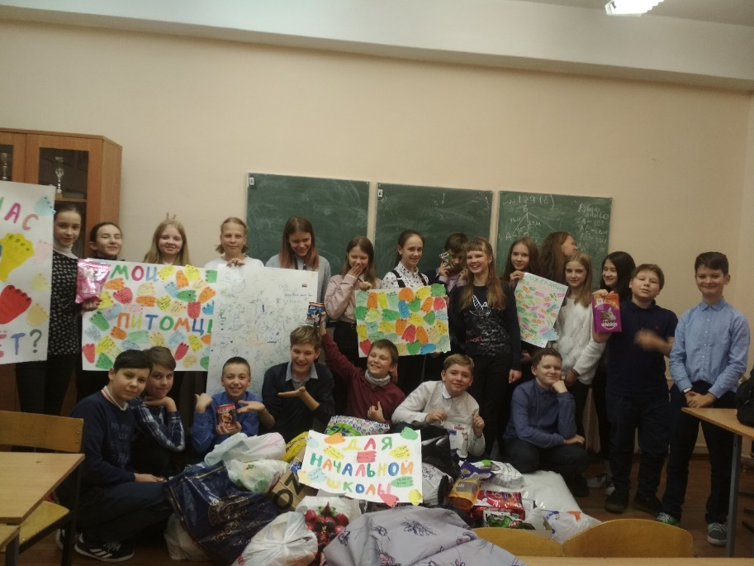
Экологическое волонтерство:
Акция «Щедрый вторник»
Взаимодействие с приютами «Котохаус», «Келтсские ангелы»
Акция «Кедры России»
Субботники

Slide 4
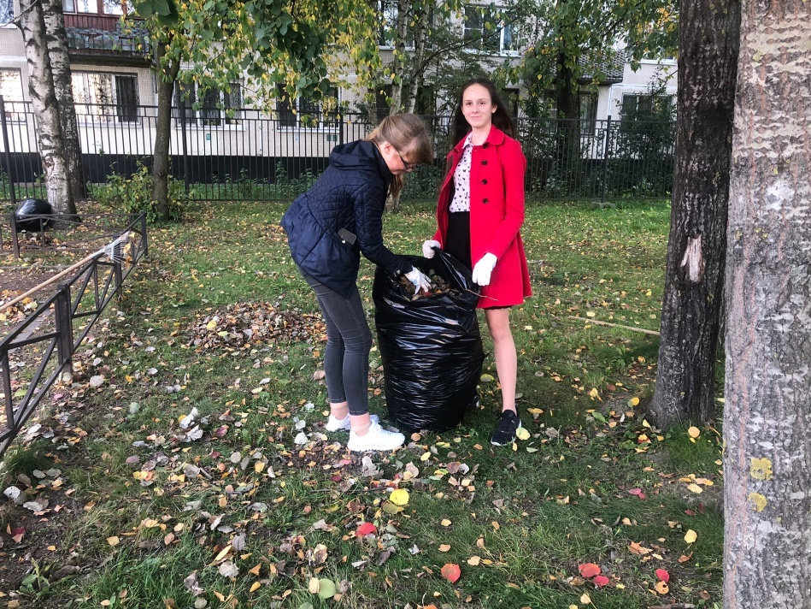
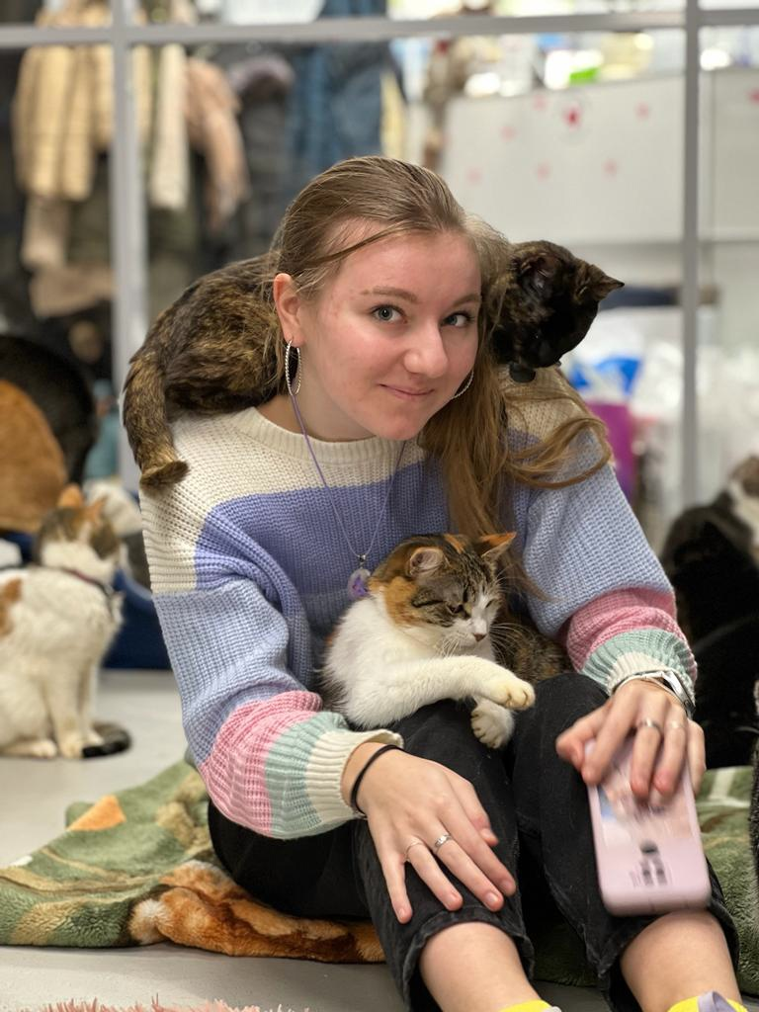
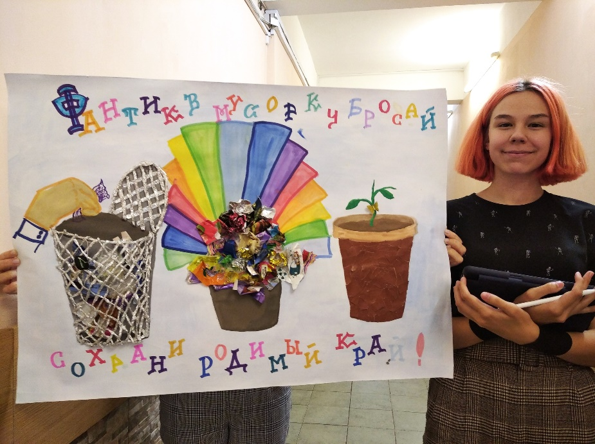

Slide 5
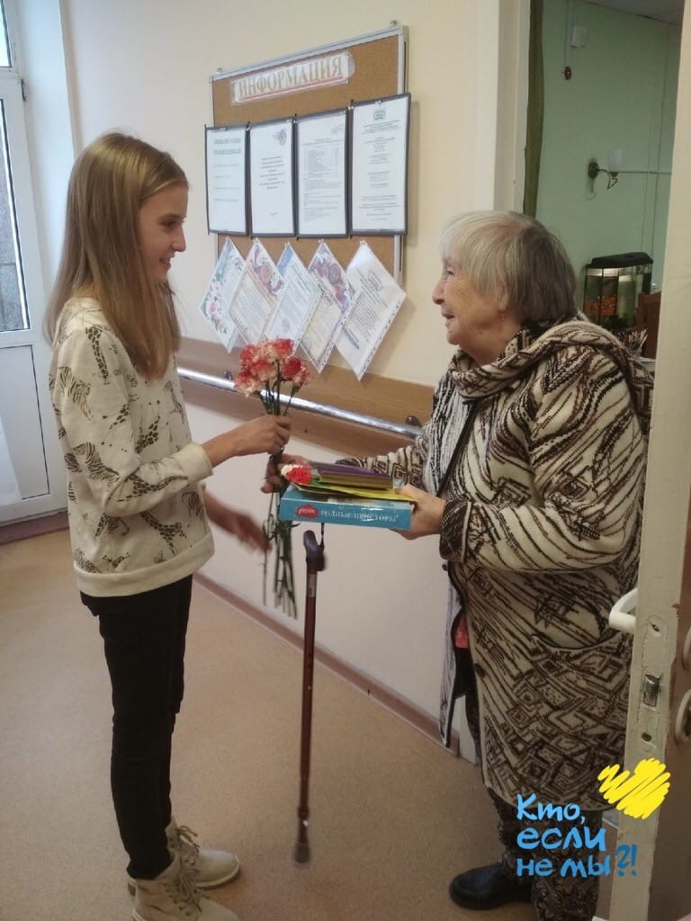
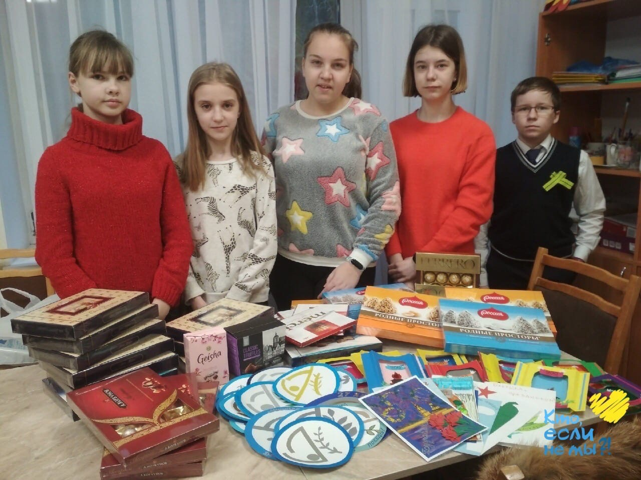
Социальное волонтерство:
Акции «Подарим праздник бабушкам и дедушкам»
День библиотекаря
Танцевальные переменки для учащихся начальной школы
Акция «Вахта Памяти»

Slide 6
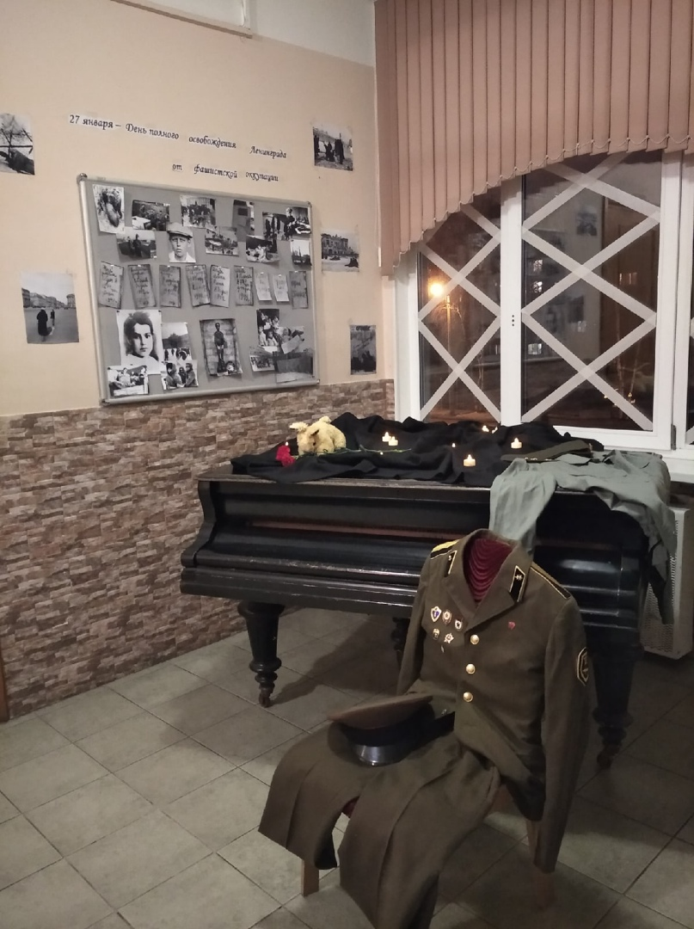
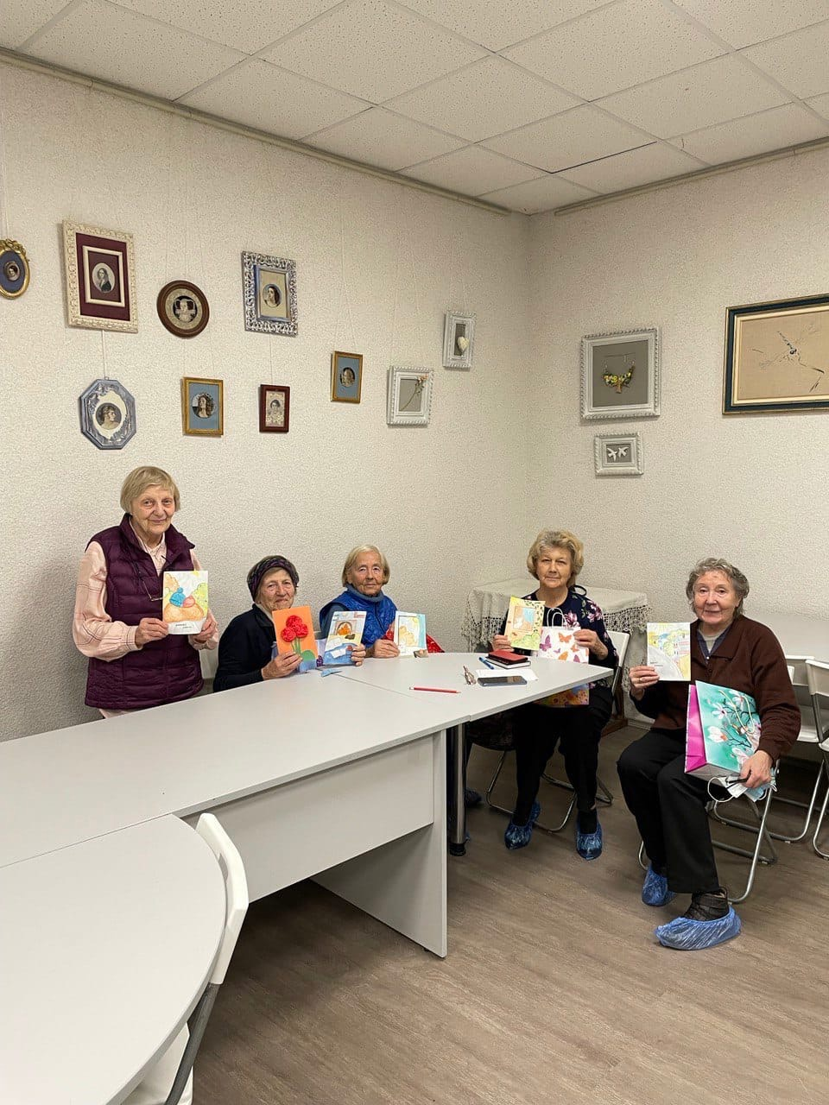

Slide 7
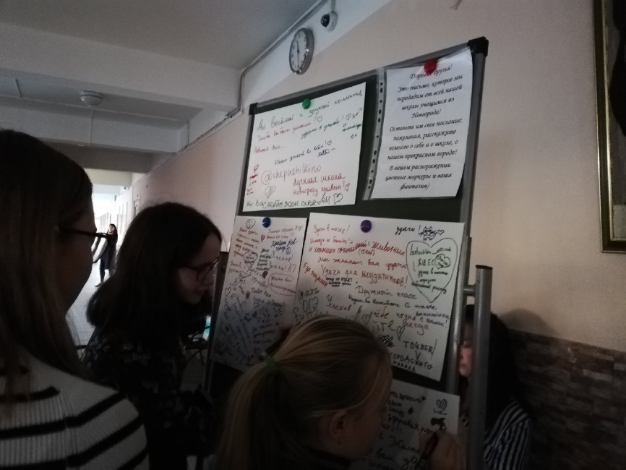
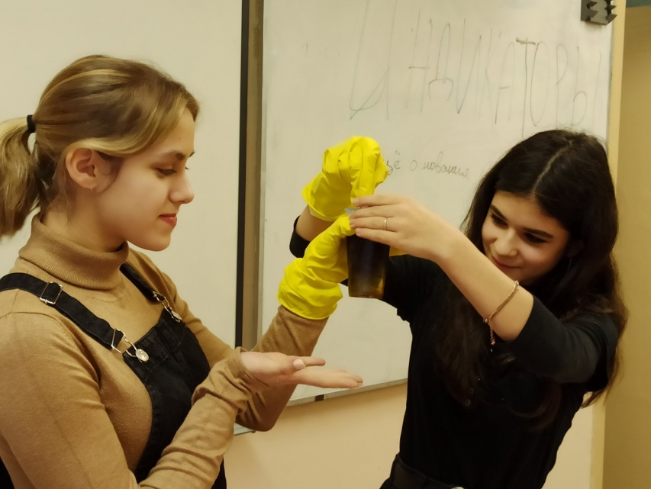
Событийное волонтерство:
День науки
День ручного письма
День объятий

Slide 8
